Slide 1

Thứ Ba, ngày 14 tháng 12 năm 2021
TOÁN
Phép trừ có số bị trừ
là số tròn chục
(Tiết 2)

Slide 2
KHỞI ĐỘNG

Slide 3


Nêu cách đặt tính, cách tính
Nêu cách đặt tính, cách tính
** Viết 70 rồi viết số 45,
sao cho số đơn vị thẳng cột với nhau
70 – 45
70
** Viết dấu trừ
** Kẻ vạch ngang
45
** Tính từ phải sang trái
2
5

Slide 4
Luyện tập

Slide 5

1
Tính:
10
6
=
4
40
16
=
24

Slide 6
1
Tính:
10
8
=
2
50
28
=
22

Slide 7

1
Tính:
10
3
=
7
90
63
=
27

Slide 8

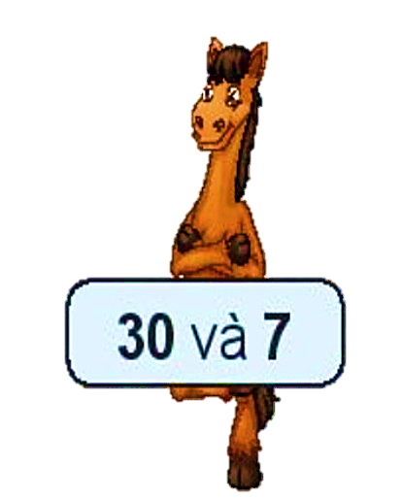
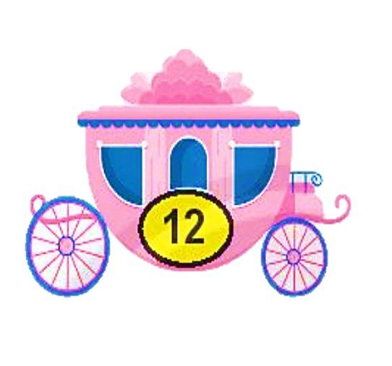
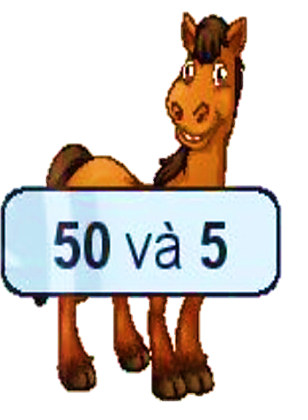
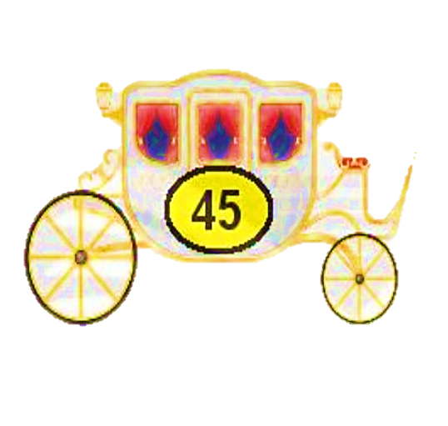
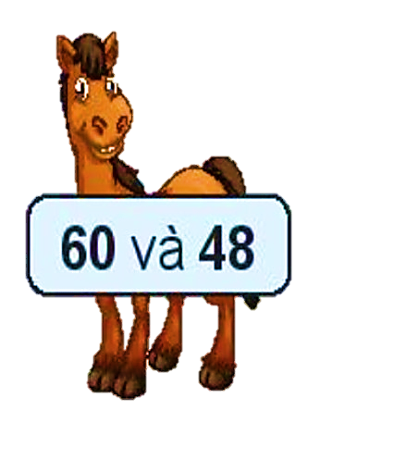
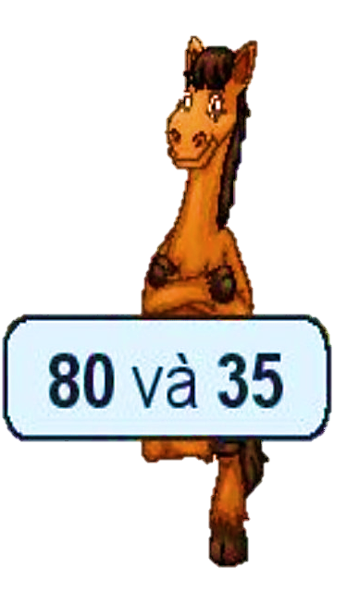
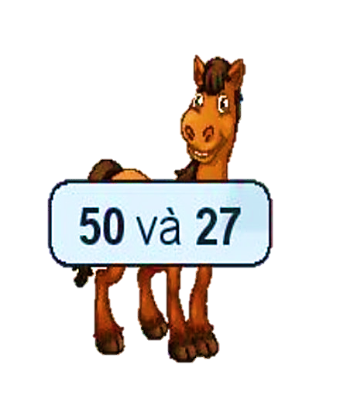
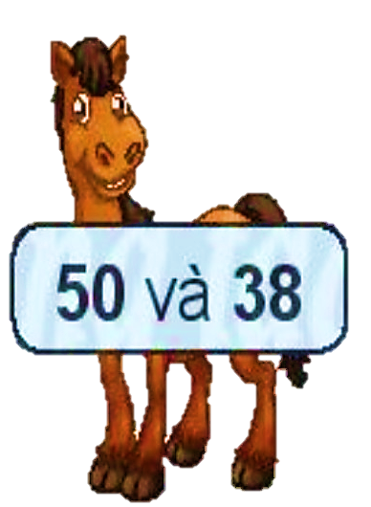

2
Mỗi chú ngựa kéo chiếc xe nào?
Tính hiệu hai số ở mỗi chú ngựa, Bạn sẽ tìm được xe ngựa kéo.

Slide 9

Một đàn cá có 20 con, 7 con trốn sau đám rong, còn lại chui vào vỏ ốc.
Hỏi có bao nhiêu con cá trong vỏ ốc?
3
Bài giải
Số con cá trong vỏ ốc là:
20 – 7 = 13
(con cá)
Đáp số: 13 con cá

Slide 10
Một đàn cá có 20 con, 7 con trốn sau đám rong, còn lại chui vào vỏ ốc.
Hỏi có bao nhiêu con cá trong vỏ ốc?
3
Cách giải khác:
Bài giải:
Phép tính:
20 – 7 = 13
Trả lời: Có 13 con cá trong vỏ ốc.

Slide 11
Củng cố

Slide 12
Tính
60 – 6
50 – 28
60
50
6
28
5
4
2
2

Slide 13
Tạm biệt
và hẹn gặp lại

